Slide 1
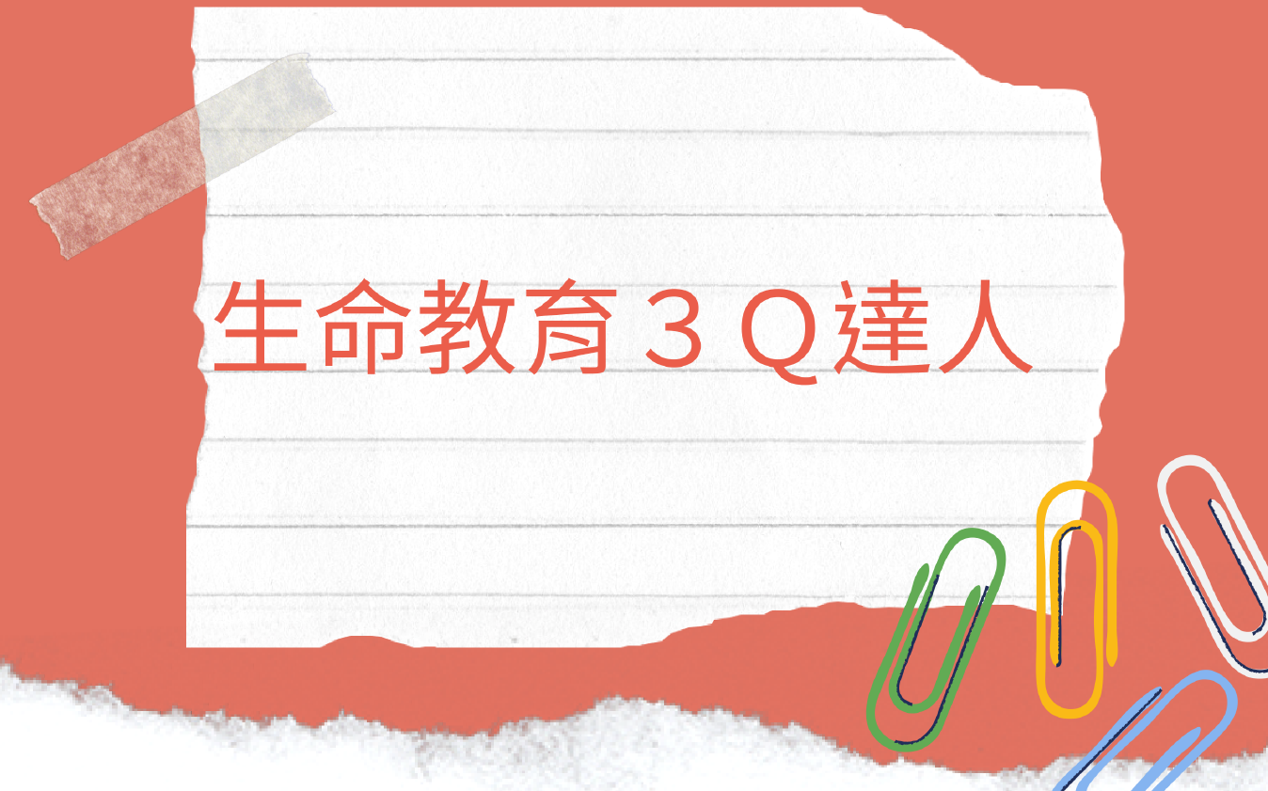

Slide 2
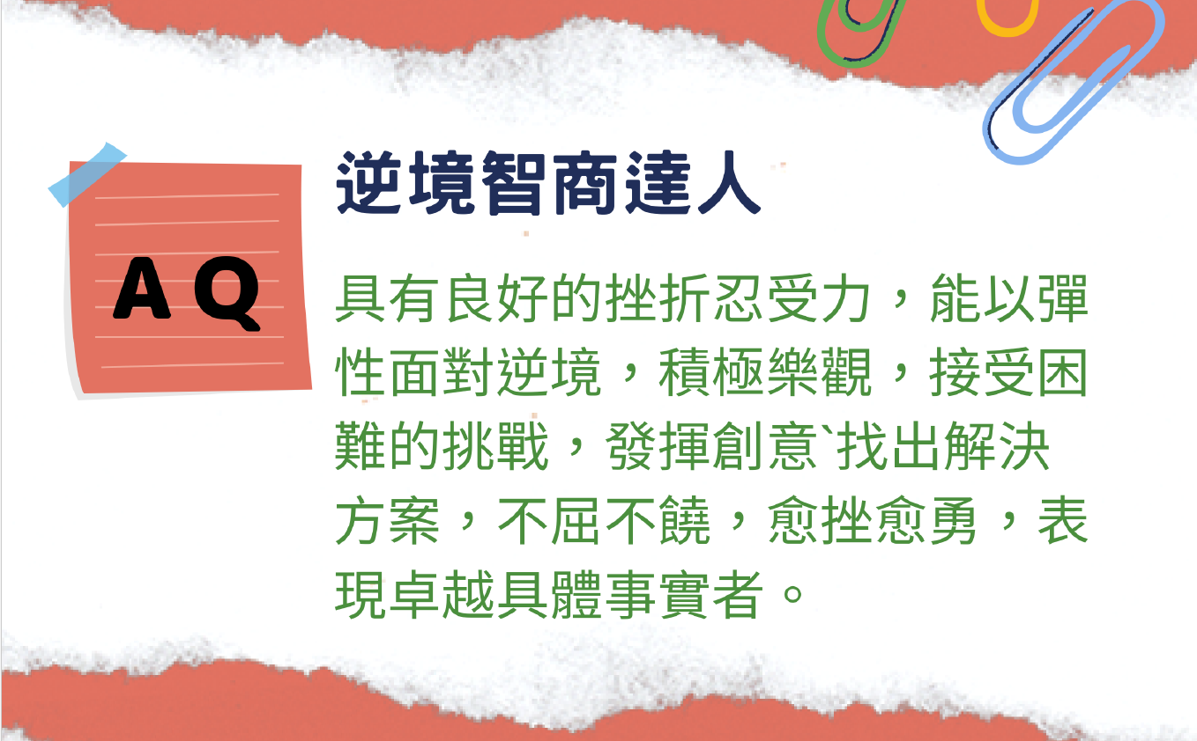

Slide 3
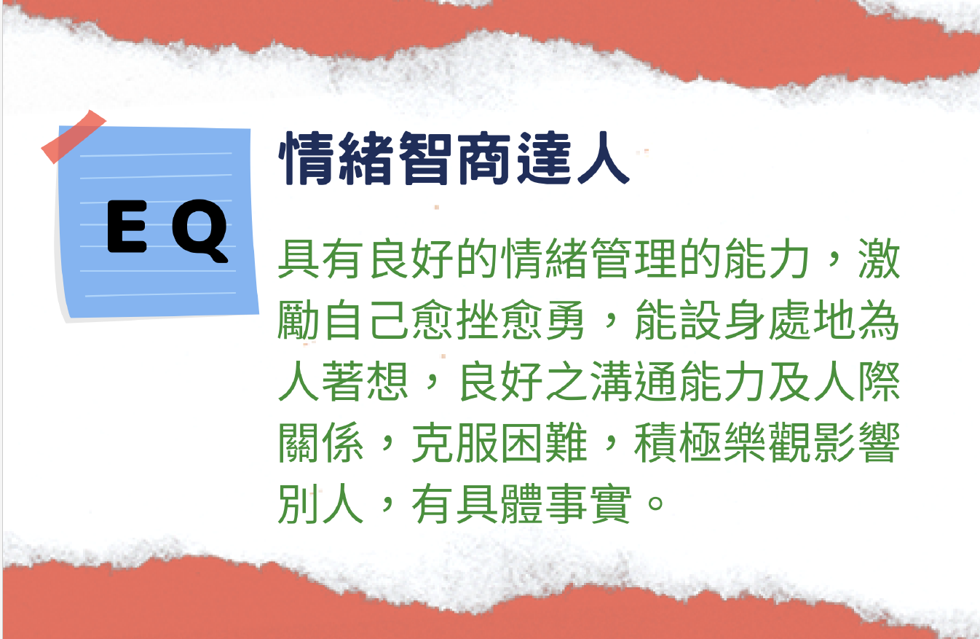

Slide 4
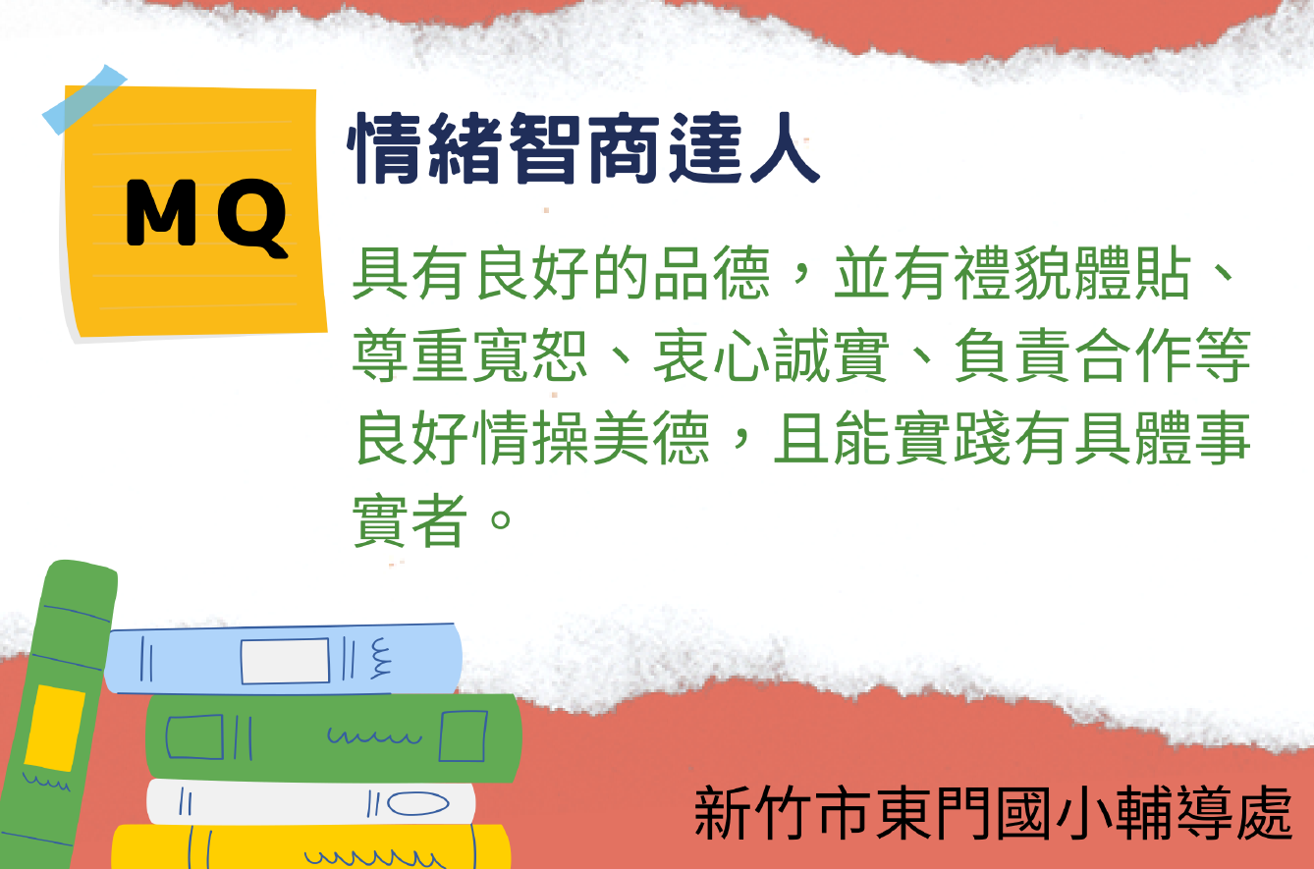
道德智商達人

Slide 5

AQ：逆境智商達人
具有良好的挫折忍受力，能以彈性面對逆境，積極樂觀，接受困難的挑戰，發揮創意找出解決方案，不屈不撓，愈挫愈勇，表現卓越有具體事實者。

Slide 6
EQ：情緒智商達人
具有良好的情緒管理的能力，激勵自己愈挫愈勇，能設身處地為人著想，良好之溝通能力及人際關係，克服困難，積極樂觀影響別人，有具體事實者。

Slide 7
MQ ：道德智商達人
具有良好的品德，並有禮貌體貼、尊重寬恕、忠心誠實、負責合作等良好情操美德，且能實踐有具體事實者。

